Slide 1
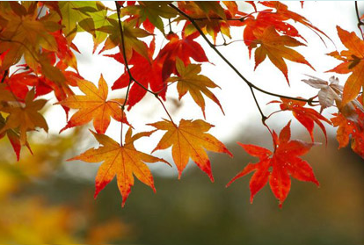
RUJAN
Učenici 2. a i 2. c

Slide 2
Naši prvi radovi

Slide 3
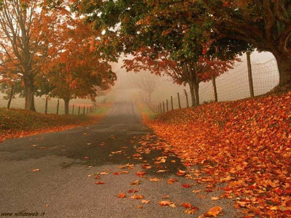
Jesen je posebno godišnje doba.
Krećemo u školu. U drugi razred.
Puno više ćemo učiti.
Opada lišće.

Slide 4
U jesen lišće žuti.
Kiša pada. Lišće pada na mokru travu.

Slide 5
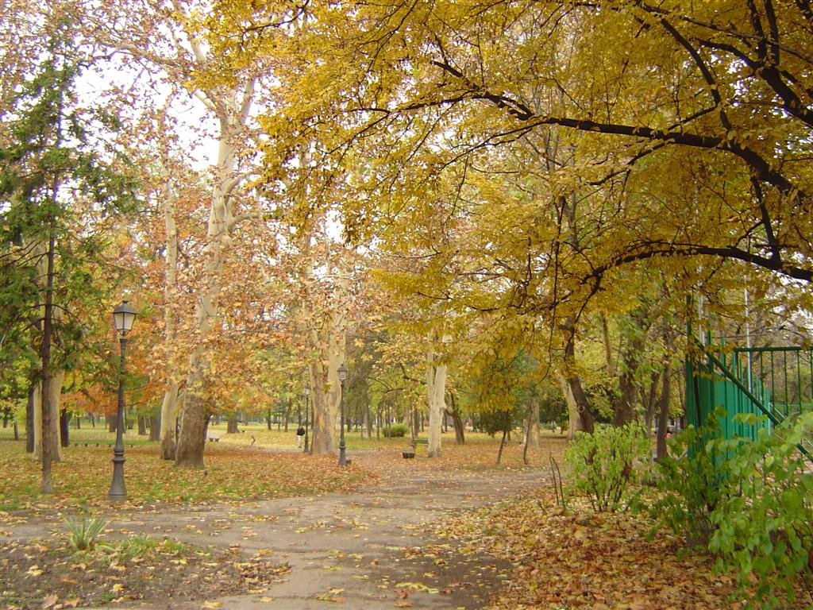
Jesen je stigla. Dani su kraći, a noći sve dulje.
Sve je hladnije. Ljudi odjevaju sve topliju odjeću.
Kiša pada iz dana u dan. Ljudi šetaju po šumama i beru gljive.

Slide 6
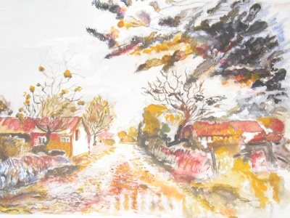
Jesen je jedno od četiri godišnja doba.
Tijekom jeseni sa listopadnih stabala će otpasti svo lišće.
Vrijeme je promjenljivo.

Slide 7
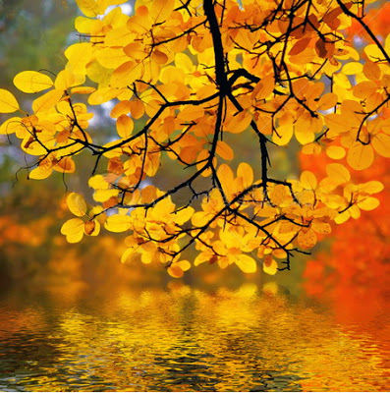
Jesen je, lišće žuti. Vrabac leti i traži sjemenke.
Sunce su prekrili sivi oblaci.

Slide 8
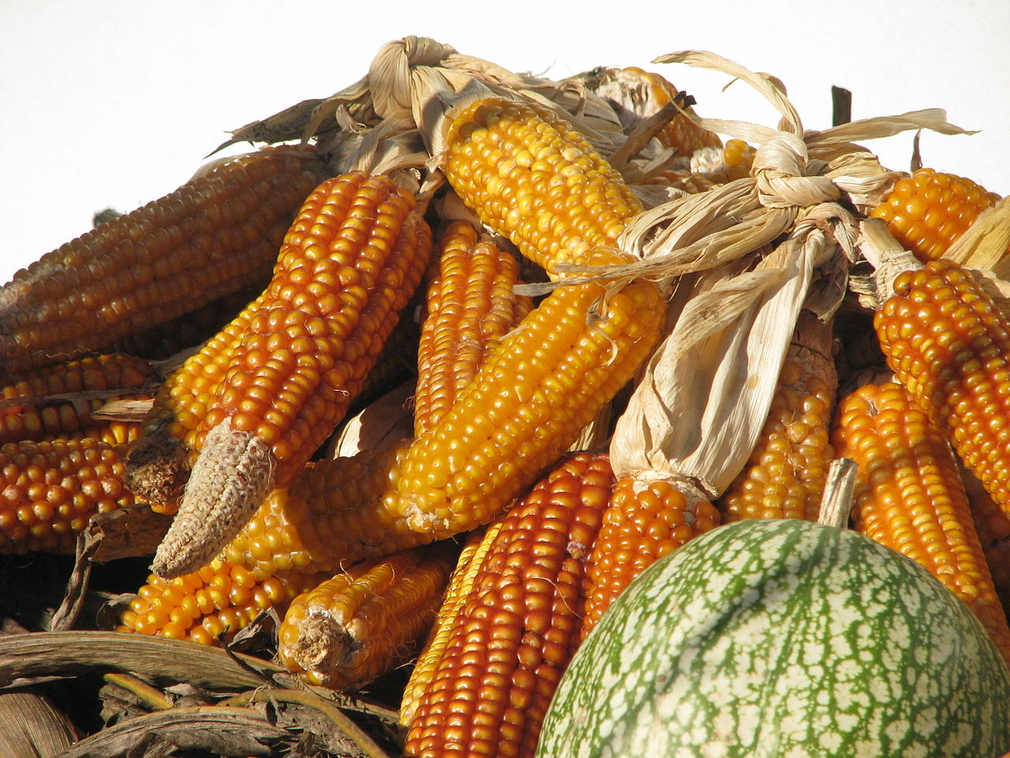
Jesen je stigla. Ljudi odjevaju tople kapute.
Sve je hladnije. Padaju hladne kiše. Ljudi
beru gljive. Lišće je šareno.
Ptice su odletjele na jug.
Pripremila učiteljica Vesna.

